Slide 1
Groupe de travail départemental 7 février 2022
Actualités
Effectifs - cartes
Axes de travail – calendrier
Perspectives 2022 – 2023

Slide 2
 | RS 2021 |  |  | RS 2020 |  |  | RS 2019 |  |  | RS 2018
 | Ecoles | Collèges | Lycées | Ecoles | Collèges | Lycées | Ecoles | Collèges | Lycées | Ecoles | Collèges | Lycées
BILINGUE 1ER degré | 469 |  |  | 448 |  |  | 449 |  |  | 422
EXTENSIF 1ER degré | 3430 |  |  | 3058 |  |  | 3616 |  |  | 3941
OPTION 2d degré |  | 526 | 31 |  | 547 | 47 |  | 526 | 43 |  | 549 | 60
BI-LANGUE 2d degré |  | 25 |  |  | 45 |  |  | 46 |  |  | 39
Parcours Roman 2d degré |  | 71 |  |  | 52 |  |  | 61 |  |  | 70
BILINGUE 2d degré |  | 55 | 12 |  | 35 |  |  | 35 |  |  | 36
EDS 2d degré |  |  | 6
Total | 3899 | 677 | 49 | 3506 | 679 | 47 | 4065 | 668 | 43 | 4363 | 694 | 60
TOTAL | 4625 |  |  | 4232 |  |  | 4776 |  |  | 5117

Slide 4
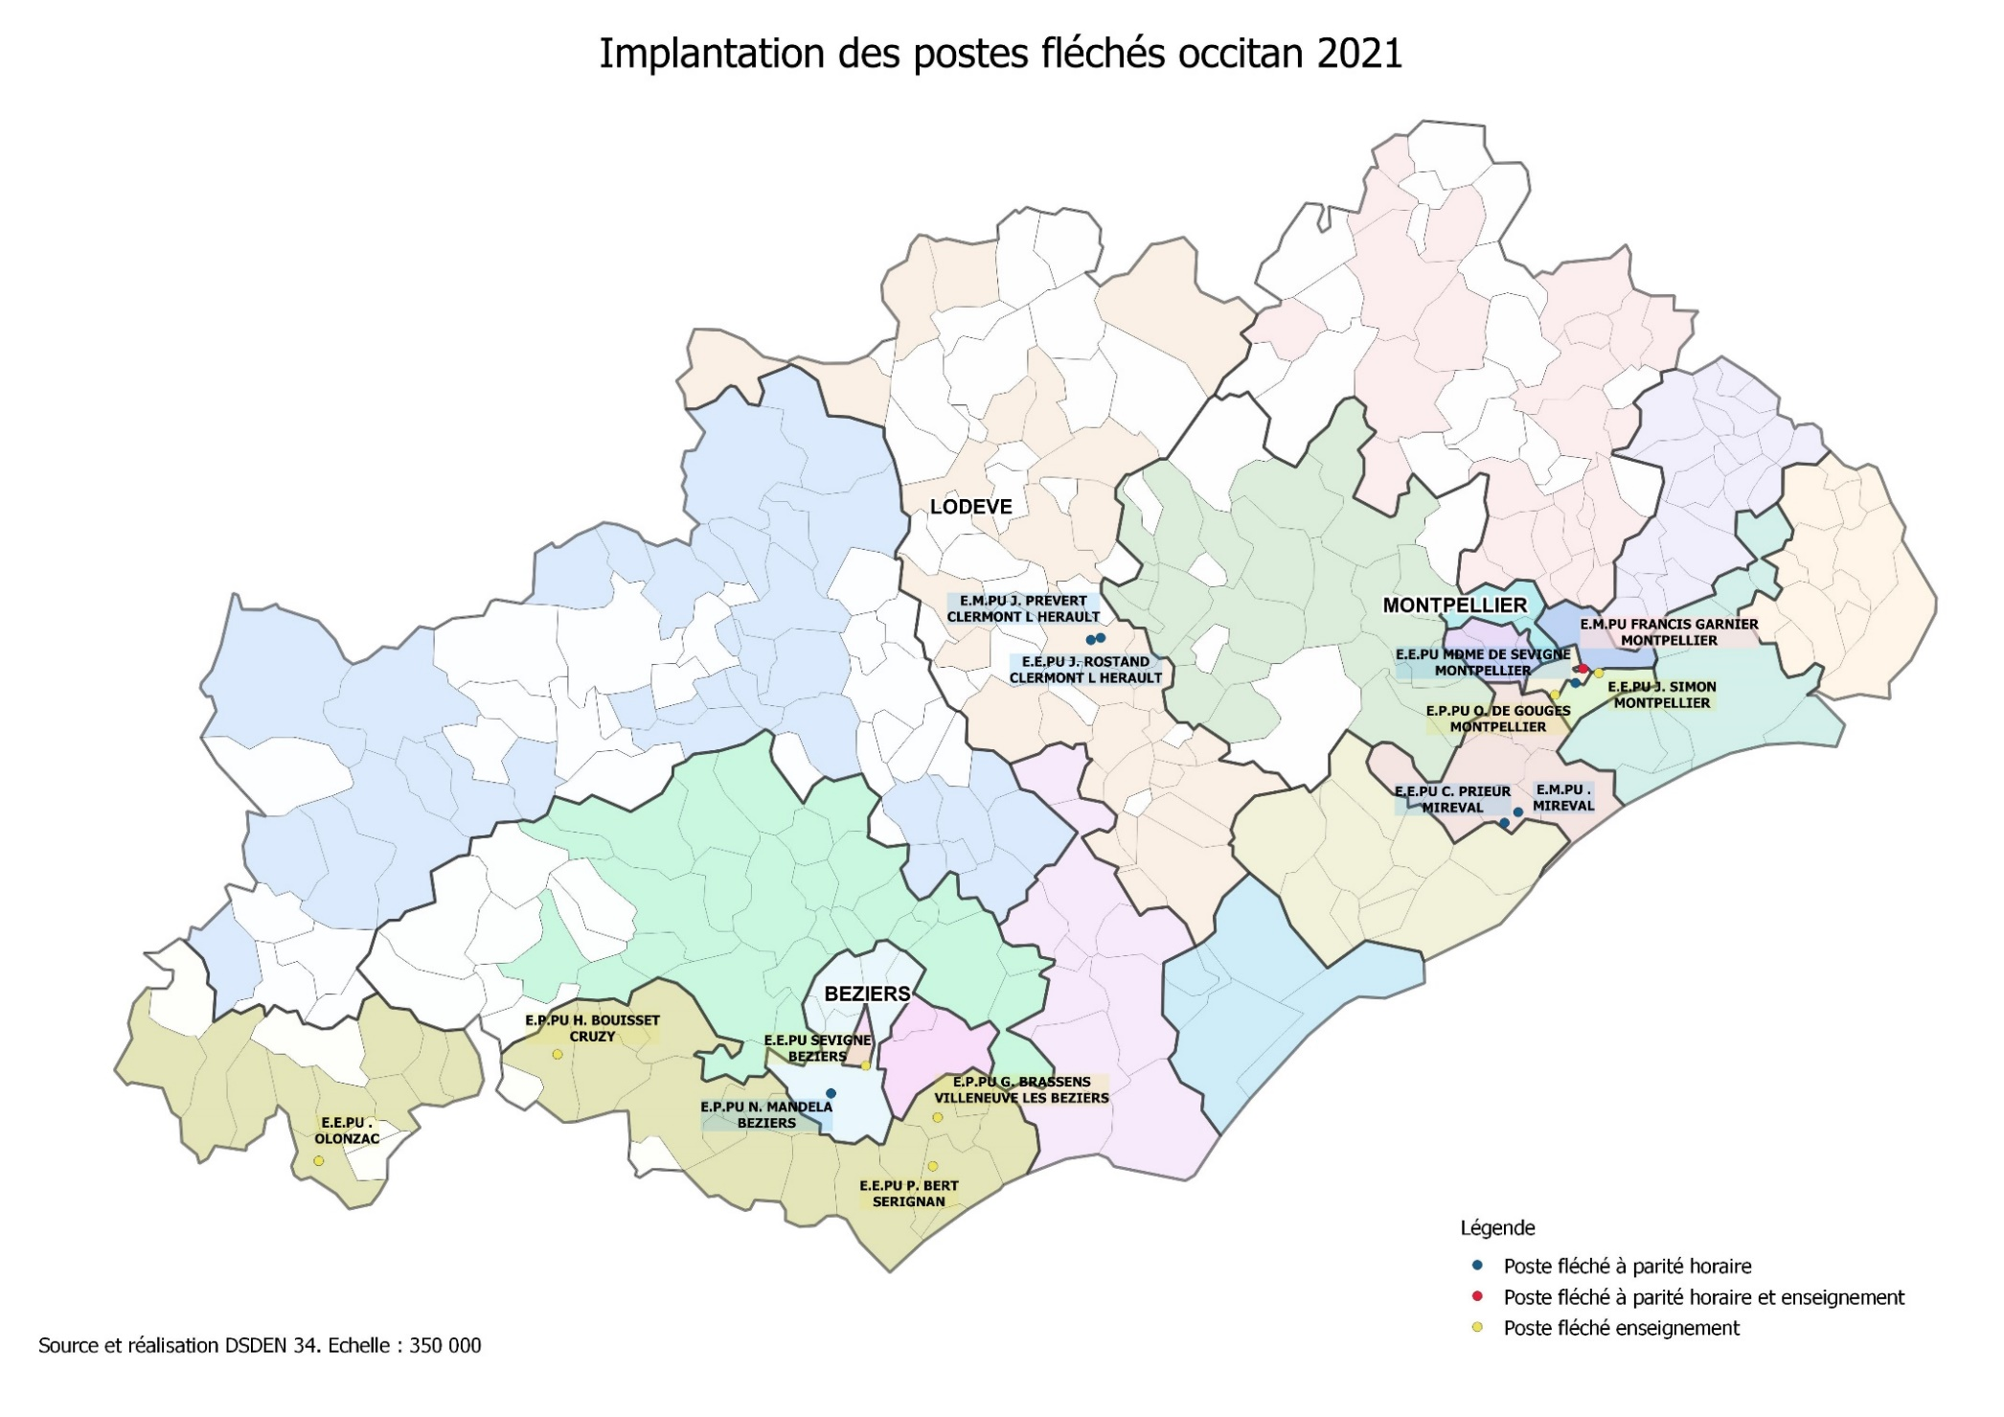

Slide 5
Perspectives pluriannuelles
Axe 1 : Renforcer la cohérence des parcours.
Axe 2 : Dynamiser et mobiliser les ressources humaines.
Axe 3 : Impliquer les familles.
Axe 4 : Renforcer l’acculturation des équipes.

Slide 6
Calendrier 2021 – 2022
25 juin 21 : Groupe départemental – axes 1/3
2 juillet 21: Groupe départemental – axes 2/4
13 octobre 21 : Réunion technique – sites bilingues
7 février 22 : Groupe départemental
15 février 22 : CALR
Juin 2022 : Groupe départemental

Slide 7
Perspectives 2022 – 2023
Etude d’ouvertures de sites bilingues – processus :
=> Deux communes : Sérignan / Villeneuve-lès-Béziers
*Les IEN ont présenté le projet aux directions des écoles et aux enseignants postes fléchés ;
*Les municipalités ont acté l’étude d’une section bilingue ;
*La campagne d’information de l’association OCBI est en cours, auprès des élus et des parents délégués ;
*M. Le Directeur Académique a acté la création d’un poste fléché à l’école maternelle de Sérignan ;
*Accompagnement des enseignants bilingues ;
*Accompagnement des équipes ;
*Retour de l’enquête de positionnement des familles;
*Validation du Directeur Académique.

Slide 8
Axe 1: Cohérence des parcours
Renforcer sites bilingues
Mireval /collège Villeneuve-lès-Maguelone : étudier la création d’un poste fléché à Villeneuve.
Béziers - collège Henri IV : initiation cohorte 6ème
Renforcer liaison cycle 3
Clapiers : ateliers cycle 3 sur temps périscolaire
Sérignan – collège : étudier option puis continuité bilingue
Lodève : initiation écoles du bassin ; projet Mare Nostrum
Sète : projet cycle 3 ; Mare Nostrum ?

Slide 9
Axe 2 : dynamiser et mobiliser les ressources humaines
Visite institutionnelle DSDEN 34 et Région Occitanie des parcours bilingues
Septembre 2021 : Mireval (Maternelle – élémentaire – collège)
Décembre 2021 : Béziers (Primaire – Collège)
=> Présentation d’un Projet d’école bilingue en REP
Mobilisation des professeurs 2d degré : ateliers cycle 3
Sète - Béziers - Clapiers
Rencontre Communes et Région
Bessan – Pézenas – Florensac – Agde

Slide 10
Axe 3 : Impliquer les familles
Rentrée 2021 : présentation Convention et organigramme institutionnel
Communication :
DSDEN 34 / Rectorat : Capsule Vidéo
Montpellier/Métropole : Article sur l’enseignement de l’occitan à l’école publique / projet de plaquette / plaques écoles et signalétique
OCBI = diffusion des plaquettes sur sites bilingues / réunion sur sites bilingues
Inscription écoles : Projet d’harmonisation des documents d’inscription des cursus bilingues

Slide 11
Axe 4 : Renforcer l’acculturation des équipes
Niveau Académique :
=> Stage Académique / DCL
=> Dispositif Devenir Autonome en Langue
Habilitation
Niveau Départemental :
Enseignants bilingues : formation continue (visites formatives, projets, regards croisés…)
Enseignants non bilingues : co-interventions, m@gistère
Directions des Sites bilingues : journée de formation - avril 2022

